Slide 1
AＩ・ＩｏＴ等の導入に向けた総合的支援
H30の取り組みの検証及びH31の方針
〇H30は県内企業が抱える各段階の課題に応じて、資金面、技術面、人材育成面からなる総合的な支援策を講じた。
〇H31はＡＩ・ＩｏＴの導入に向けた総合対策を各段階において充実・強化。
〇加えて、新たに非製造部門（事務部門）の生産性向上を支援（ＲＰＡ導入の支援）
※Robotic Process Automation：定型的な事務作業を自動化するシステム
Ｈ 3 ０ 取組内容・実績
Ｈ 3 1 取 組 内 容
資金面
支援枠の大幅拡充
●AI・IoT等導入補助の実施
・H30採択実績：33件（採択枠：30件）
●支援枠の拡充
→採択枠を倍増(㉚30件 → ㉛60件)
導入
段階
●いしかわＡＩ・ＩｏＴ技術支援工房
の開設（10/9）
＜工房の役割＞
①ＡＩ・ＩｏＴ活用事例の展示・実演
②技術指導・相談
③ＡＩ機器の試作開発の支援
●支援の拡充
→気づきの機会の拡充
・「支援工房セミナー」の開催(㉚１回→㉛２回)
・石川県・岐阜県の先進企業の視察及び視
察後の意見交換会の実施
技術面
検討段階
支援枠の大幅拡充
人材
育成面
●ＡＩ・ＩｏＴ実践道場の開講
・ＡＩ実践道場
座学、教材用デモ機による実体験
・ＩｏＴ実践道場
座学、現場対応型デモ機を活用した実体験
●ＡＩ・ＩｏＴ実践道場の拡充
・ＡＩ実践道場→「ステップアップコース」の新設
－自社への導入を具体的にイメージできる、より現場に即したコース
・ＩｏＴ実践道場→受講定員の拡充
(㉚5コース計60名 → ㉛6コース計70名）
(22,000千円)
(30,000千円)
検討を始める前の段階
支援枠の大幅拡充
＋
●RPAの導入の普及啓発
・専門家によるセミナー
・デモ機による体験会(年３回程度）による導入の
必要性の気づきの機会の提供
非製造部門(事務部門)の
生産性向上支援

Slide 2
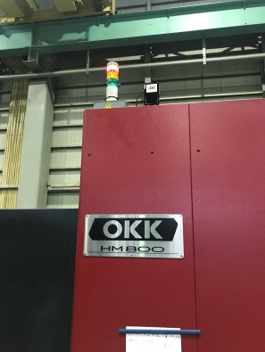
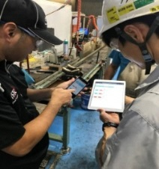
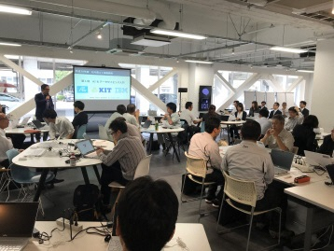
AI・IoT実践道場の拡充について
IoT実践道場
主として製造現場向け
【今年度の実施内容】
※i Smart Technologies と連携
【IoT実践道場の様子（現場実践）】
 | 第１回 | 第２回 | 第３回 | 第４回 | 第５回 | 第６回
テーマ | 座学 【IoTの活用の考え方】 |  | 現場実践 【実際の企業の生産設備にセンサー等取り付け】
講義内容 | ・IoT機器の活用方法 ・可動率の考え方 ・ムダの考え方 ・見える化後の改善の進め方 |  | ・収集したデータを基に、現状把握 ・目標設定 | ・機械稼働の停止要因の分析 ・改善策の検討 |  | ・活動まとめ ・IoTの今後の自社への導入の検討
今年度
上記を５コース（計６０名）実施
来年度
上記を６コース（計７０名）実施
参加企業６社募集
AI実践道場
主としてサービス業向け
【今年度の実施内容】
※金沢工業大学、日本IBMと連携
【AI実践道場の様子（集合研修）】
 | 第１回 | 第２回・第３回 |  | 第４回
テーマ | ＡＩ＆データサイエンス入門 | ＡＩ適用の模擬体験 （データ分析と、その結果をＡＩに適用） |  | 研究発表
講義内容 | 各業界で用いられる事例紹介 | アンケート（テキスト）分析実践 | アンケート分析結果からチャットボットを試作
顧客アンケート（教材用）から、対象者の属性毎の嗜好・傾向を分析
商品をお勧めするチャットボットを企画
参加企業３社募集
７
今年度
上記を３コース（計６０名）実施
来年度
上記を３コース（計６０名）＋（新）現場対応型コースを３コース（計６０名）
実際の企業のデータを収集し、課題解決に資するAIを試作し、技術体験
質の充実

